Slide 1
第九章 查找
⒈教学内容：9.1 基本概念与术语
9.2 静态查找表
9.3 动态查找表
9.4 哈希表查找(杂凑法)
⒉教学目的：⑴了解查找的基本思想及查找成功和不成功的概念；
⑵掌握在各种查找表上的查找方法和算法，并能求出相应的平均查找长度；
⑶理解并掌握二叉排序树、平衡二叉树B-树的各种算法。
⒊教学重点：⑴查找表的基本概念及查找原理；
⑵查找表的顺序存储结构、顺序表及其类型说明；
⑶查找运算在查找表和有序表上的实现；
⑷二叉排序树的定义、性质及各结点间的键值关系；
⑸二叉排序树的查找算法和基本思想；
⑹平衡二叉排序树的概念；
⑺B-树和B+树的概念；
⑻散列表及散列存储和散列查找的基本思想；
⑼各种散列表的组织、解决冲突的方法；
⑽在散列表上实现查找、插入和删除运算的算法。
⒋教学难点：⑴理解查找表的逻辑结构是集合，它的运算以查找为核心；
⑵二叉排序树上的插入算法；
⑶平衡二叉树的旋转平衡算法；
⑷散列表上的有关算法
⒌学时安排： 10学时

Slide 2
在英汉字典中查找某个英文单词的中文解释；在新华字典中查找某个汉字的读音、含义；在对数表、平方根表中查找某个数的对数、平方根；邮递员送信件要按收件人的地址确定位置等等。可以说查找是为了得到某个信息而常常进行的工作。
计算机、计算机网络使信息查询更快捷、方便、准确。要从计算机、计算机网络中查找特定的信息，就需要在计算机中存储包含该特定信息的表。如要从计算机中查找英文单词的中文解释，就需要存储类似英汉字典这样的信息表，以及对该表进行的查找操作。本章将讨论的问题即是“信息的存储和查找”。
查找是许多程序中最消耗时间的一部分操作。因而，一个好的查找方法可以大大提高运行速度。另外，由于计算机的特性，象对数、平方根等是通过函数求解，无需存储相应的信息表。

Slide 3
9.1 基本概念与术语

Slide 4
以学校招生录取登记表为例，来讨论计算机中表的概念。
学 号
姓 名
性别
出生日期
来 源
总分
录取专业
年
月
日
┆
20010983
20010984
20010985
┆
┆
赵剑平
蒋伟峰
郭 娜
┆
┆
男
男
女
┆
┆
1982
1982
1983
┆
┆
11
09
01
┆
┆
05
12
25
┆
┆
石家庄一中
保定三中
易县中学
┆
┆
593
601
598
┆
┆
计算机
计算机
计算机
┆
图 9.１ 学校招生录取登记表

Slide 5
1.数据项 (也称项或字段)
项是具有独立含义的标识单位，是数据不可分割的最小单位。如表中“学号”、“姓名”、 “年”等。项有名和值之分，项名是一个项的标识，用变量定义，而项值是它的一个可能取值，表中“20010983”是项“学号”的一个取值。项具有一定的类型，依项的取值类型而定。
2.组合项
由若干项、组合项构成，表中“出生日期”就是组合项，它由“年”、“月”、“日”三项组成。

Slide 6
3.数据元素（记录）
数据元素是由若干项、组合项构成的数据单位，是在某一问题中作为整体进行考虑和处理的基本单位。数据元素有型和值之分，表中项名的集合，也即表头部分就是数据元素的类型；而一个学生对应的一行数据就是一个数据元素的值，表中全体学生即为数据元素的集合。
4.关键码
关键码是数据元素（记录）中某个项或组合项的值，用它可以标识一个数据元素（记录）。能唯一确定一个数据元素（记录）的关键码，称为主关键码；而不能唯一确定一个数据元素（记录）的关键码，称为次关键码。表中“学号”即可看成主关键码，“姓名”则应视为次关键码，因可能有同名同姓的学生。

Slide 7
5.查找表
是由具有同一类型（属性）的数据元素（记录）组成的集合。分为静态查找表和动态查找表两类。静态查找表：仅对查找表进行查找操作，而不能改变的表；动态查找表：对查找表除进行查找操作外，可能还要进行向表中插入数据元素，或删除表中数据元素的表。
6.查找
按给定的某个值kx，在查找表中查找关键码为给定值kx的数据元素（记录）。
关键码是主关键码时：由于主关键码唯一，所以查找结果也是唯一的，一旦找到，查找成功，结束查找过程，并给出找到的数据元素（记录）的信息，或指示该数据元素（记录）的位置。要是整个表检测完，还没有找到，则查找失败，此时，查找结果应给出一个“空”记录或“空”指针。关键码是次关键码时：需要查遍表中所有数据元素（记录），或在可以肯定查找失败时，才能结束查找过程。

Slide 8
7.数据元素类型说明
在手工绘制表格时，总是根据有多少数据项，每个数据项应留多大宽度来确定表的结构，即表头的定义。然后，再根据需要的行数，画出表来。在计算机中存储的表与手工绘制的类似，需要定义表的结构，并根据表的大小为表分配存储单元。以图 9.１为例，用C语言的结构类型描述之。
/* 出生日期类型定义 */
typedef struct {
char year[5]； /* 年：用字符型表示，宽度为4个字符 */
char month[3]； /* 月：字符型，宽度为 2 */
char date[3]； /* 日：字符型，宽度为 2 */
}BirthDate；

Slide 9
/* 数据元素类型定义 */
typedef struct {
char number[7]； /* 学号：字符型，宽度为6 */
char name[9]； /* 姓名：字符型，宽度为8 */
char sex[3]； /* 性别：字符型，宽度为2 */
BirthDate birthdate；
/* 出生日期：构造类型，由该类型的宽度确定 */
char comefrom[21]； /* 来源：字符型，宽度为20 */
int results；
/* 成绩：整型，宽度由 “程序设计C语言工具软件”决定 */
} ElemType；

Slide 10
以上定义的数据元素类型，相当于手工绘制的表头。要存储学生的信息，还需要分配一定的存储单元，即给出表长度。可以用数组分配，即顺序存储结构；也可以用链式存储结构实现动态分配。
本章以后讨论中，涉及的关键码类型和数据元素类型统一说明如下：
typedef struct {
KeyType key；
/* 关键码字段，可以是整型、字符串型、构造类型等*/
…… /* 其它字段 */
} ElemType；

Slide 11

9.2 静态查找表
静态查找表结构
顺序查找
有序表的折半查找

Slide 12
9.2.1 静态查找表结构
静态查找表是数据元素的线性表，可以是基于数组的顺序存储或以线性链表存储。
/* 顺序存储结构 */
typedef struct{
ElemType *elem； /* 数组基址 */
int length； /* 表长度 */
}S_TBL；

Slide 13
/* 链式存储结构结点类型 */
typedef struct NODE{
ElemType elem； /* 结点的值域 */
truct NODE *next； /* 下一个结点指针域 */
}NodeType；

Slide 14
9.2.2 顺序查找
顺序查找又称线性查找，是最基本的查找方法之一。其查找方法为：从表的一端开始，向另一端逐个按给定值kx与关键码进行比较，若找到，查找成功，并给出数据元素在表中的位置；若整个表检测完，仍未找到与kx相同的关键码，则查找失败，给出失败信息。

Slide 15
【算法9.1】以顺序存储为例，数据元素从下标为1的数组单元开始存放，0号单元留空。
int s_search(S_TBL tbl，KeyType kx)
{ /*在表tbl中查找关键码为kx的数据元素，若找到返回该元素在数组中的下标，否则返回0 */
tbl.elem[0].key = kx；/* 存放监测，这样在从后向前查找失败时，不必判表是否检测完，从而达到算法统一*/
for (i = tbl.length;tbl.elem[i].key<>kx;i--)；
/* 从标尾端向前找 */
return i；
}

Slide 16
【性能分析】
分析查找算法的效率，通常用平均查找长度ASL来衡量。
定义：在查找成功时，平均查找长度ASL是指为确定数据元素在表中的位置所进行的关键码比较次数的期望值。
对一个含n个数据元素的表，查找成功时
其中：P_{i}为表中第i个数据元素的查找概率，
C_{i}为表中第i个数据元素的关键码与给定值kx相等时，按算法定位时关键码的比较次数。显然，不同的查找方法，C_{i}可以不同。
n
∑
^{i=1}
ASL=
P_{i}·C_{i}
n
∑
^{i=1}
P_{i}=1

Slide 17
C_{i}为表中第i个数据元素的关键码与给定值kx相等时，按算法定位时关键码的比较次数。显然，不同的查找方法，C_{i}可以不同。
就上述算法而言，对于n个数据元素的表，给定值kx与表中第i个元素关键码相等，即定位第i个记录时，需进行n-i+1次关键码比较，即C_{i}=n-i+1。则查找成功时，顺序查找的平均查找长度为:
设每个数据元素的查找概率相等，则等概率情况下有
查找不成功时，关键码的比较次数总是 n+1 次。
算法中的基本工作就是关键码的比较，因此，查找长度的量级就是查找算法的时间复杂度，其为O(n)。
n
∑
^{i=1}
ASL=
P_{i}·（n-i+1）
n
∑
^{i=1}
ｎ＋１
───
２
１
─
ｎ
ASL=
（n-i+1）=

Slide 18
许多情况下，查找表中数据元素的查找概率是不相等的。为了提高查找效率，查找表需依据查找概率越高，比较次数越少；查找概率越低，比较次数就较多的原则来存储数据元素。
顺序查找缺点是当n很大时，平均查找长度较大，效率低；优点是对表中数据元素的存储没有要求。另外，对于线性链表，只能进行顺序查找。

Slide 19
9.2.3 有序表的折半查找
有序表即是表中数据元素按关键码升序或降序排列。
折半查找的思想为：在有序表中，取中间元素作为比较对象，若给定值与中间元素的关键码相等，则查找成功；若给定值小于中间元素的关键码，则在中间元素的左半区继续查找；若给定值大于中间元素的关键码，则在中间元素的右半区继续查找。不断重复上述查找过程，直到查找成功，或所查找的区域无数据元素，查找失败。

Slide 20
【步骤】
① low=1；high=length； // 设置初始区间
② 当low>high时，返回查找失败信息 //表空，查找失败
③ low≤high，mid=(low+high)/2; //取中点
a. 若kx<tbl.elem[mid].key，high=mid-1；转②
// 查找在左半区进行
b. 若kx>tbl.elem[mid].key，low=mid+1；转②
// 查找在右半区进行
c. 若kx=tbl.elem[mid].key，返回数据元素在表中位置 // 查找成功

Slide 21
【例9.１】有序表按关键码排列如下：
7，14，18，21，23，29，31，35，38，42，46，49，52
在表中查找关键码为14和22的数据元素。

Slide 22
⑴ 查找关键码为14的过程
↑ ↑
low=1 ①设置初始区间 high=13
───────────────────────────
↑ ②表空测试，非空；
mid=7 ③得到中点，比较测试为a情形
↑ ↑
low=1 high=6 high=mid-1，调整到左半区 ───────────────────────────
0 | 1 | 2 | 3 | 4 | 5 | 6 | 7 | 8 | 9 | 10 | 11 | 12 | 13
 | 7 | 14 | 18 | 21 | 23 | 29 | 31 | 35 | 38 | 42 | 46 | 49 | 52

Slide 23
0 | 1 | 2 | 3 | 4 | 5 | 6 | 7 | 8 | 9 | 10 | 11 | 12 | 13
 | 7 | 14 | 18 | 21 | 23 | 29 | 31 | 35 | 38 | 42 | 46 | 49 | 52
↑ ②表空测试，非空；
mid=3 ③得到中点，比较测试为a情形
↑ ↑
low=1 high=2 high=mid-1，调整到左半区
───────────────────────────
↑ ②表空测试，非空；
mid=1 ③得到中点，比较测试为b情形
↑↑
low=2 high=2 low=mid+1，调整到右半区

Slide 24
0 | 1 | 2 | 3 | 4 | 5 | 6 | 7 | 8 | 9 | 10 | 11 | 12 | 13
 | 7 | 14 | 18 | 21 | 23 | 29 | 31 | 35 | 38 | 42 | 46 | 49 | 52
↑ ②表空测试，非空；
mid=2 ③得到中点，比较测试为c情形
查找成功，返回找到的数据元素位置为2
⑵ 查找关键码为22的过程

Slide 25
0 | 1 | 2 | 3 | 4 | 5 | 6 | 7 | 8 | 9 | 10 | 11 | 12 | 13
 | 7 | 14 | 18 | 21 | 23 | 29 | 31 | 35 | 38 | 42 | 46 | 49 | 52
↑ ↑
low=1 ①设置初始区间 high=13
───────────────────────────
↑ ②表空测试，非空；
mid=7 ③得到中点，比较测试为a情形
↑ ↑
low=1 high=6 high=mid-1，调整到左半区
──────────────────────────
↑ ②表空测试，非空；
mid=3 ③得到中点，比较测试为b情形
↑ ↑
low=4 high=6 low=mid+1，调整到右半区 ───────────────────────────

Slide 26
0 | 1 | 2 | 3 | 4 | 5 | 6 | 7 | 8 | 9 | 10 | 11 | 12 | 13
 | 7 | 14 | 18 | 21 | 23 | 29 | 31 | 35 | 38 | 42 | 46 | 49 | 52
↑ ②表空测试，非空；
mid=5 ③得到中点，比较测试为a情形
↑↑
low=4 high=4 high=mid-1，调整到左半区 ────────────────────────────
↑ ②表空测试，非空；
mid=4 ③得到中点，比较测试为b情形
↑ ↑
high=4 low=5 low=mid+1，调整到右半区 ────────────────────────────
②表空测试，为空；查找失败，返回查找失败信息为0 ────────────────────────────

Slide 27
【算法9.2】
int Binary_Search(S_TBL tbl，KEY kx)
{ /* 在表tbl中查找关键码为kx的数据元素，若找到返回该元素在表中的位置，否则，返回0 */
int mid，flag=0；
low=1；high=length； /* ①设置初始区间 */
while(low<=high) /* ②表空测试 */
{ /* 非空，进行比较测试 */
mid=(low+high)/2； /* ③得到中点 */
if (kx<tbl.elem[mid].key) high=mid-1； /* 调整到左半区 */
else if(kx>tbl.elem[mid].key)
low=mid+1； /* 调整到右半区 */
else { flag=mid；break；}
/* 查找成功，元素位置设置到flag中 */
}
return flag;
}

Slide 28
【性能分析】
从折半查找过程看，以表的中点为比较对象，并以中点将表分割为两个子表，对定位到的子表继续这种操作。所以，对表中每个数据元素的查找过程，可用二叉树来描述，称这个描述查找过程的二叉树为判定树。
31
18
42
7
23
35
49
14
21
29
38
46
52
图9.2 例9.１描述折半查找过程的判定树

Slide 29
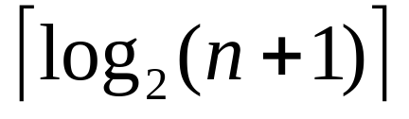
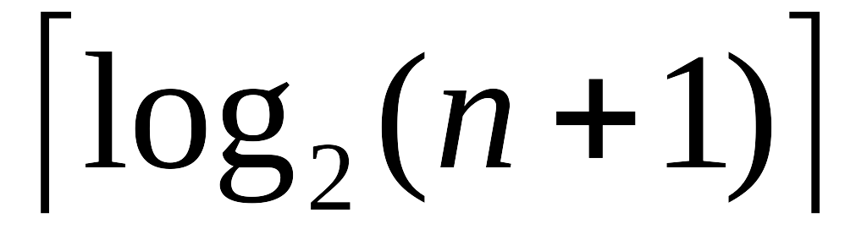
可以看到，查找表中任一元素的过程，即是判定树中从根到该元素结点路径上各结点关键码的比较次数，也即该元素结点在树中的层次数。对于n个结点的判定树，树高为k，则有2^{k-1}-1<n≤2^{k}-1，即k-1<log₂(n+1)≤k，所以k= 。
因此，折半查找在查找成功时，所进行的关键码比较次数至多为 。
接下来讨论折半查找的平均查找长度。为便于讨论，以树高为k的满二叉树(n=2^{k}-1)为例。假设表中每个元素的查找是等概率的，则树的第i层有2^{i-1}个结点，因此，折半查找的平均查找长度为：

Slide 30
n
∑
^{i=1}
ASL=
P_{i}·C_{i}
=(1/n)[1×2⁰+2×2¹+…＋k×2^{k-1}]
=((n+1)/n) log₂(n+1)-1≈log₂(n+1)-1
所以，折半查找的时间效率为O(log₂n)。

Slide 31
9.3 动态查找表

Slide 32
9.3.1 二叉排序树
一.二叉排序树定义
二叉排序树（Binary Sort Tree）或者是一棵空树；或者是具有下列性质的二叉树：
⑴ 若左子树不空，则左子树上所有结点的值均小于根结点的值；若右子树不空，则 右子树上所有结点的值均大于根结点的值。
⑵ 左右子树也都是二叉排序树。

Slide 33
由图中可以看出，对二叉排序树进行中序遍历，便可得到一个按关键码有序的序列，因此，一个无序序列，可通过构一棵二叉排序树而成为有序序列。
63
55
90
42
58
70
98
10
45
67
83
二.二叉排序树查找过程
从其定义可见，二叉排序树的查找过程为：
①若查找树为空，查找失败。
②查找树非空，将给定值kx与查找树的根结点关键码比较。

Slide 34
③ 若相等，查找成功，结束查找过程，否则，
a．当给kx小于根结点关键码，查找将在以左子女为根的子树上继续进行，转①
b．当给kx大于根结点关键码，查找将在以右子女为根的子树上继续进行，转①
以二叉链表作为二叉排序树的存储结构，则查找过程算法程序描述如下：
typedef struct NODE
{ ElemType elem; /*数据元素字段*/
struct NODE *lc,*rc; /*左、右指针字段*/
}NodeType; /*二叉树结点类型*/

Slide 35
【算法9.4】
Int SearchElem(NodeType *t,NodeType *p,NodeType *q,KeyType kx)
{ /*在二叉排序树t上查找关键码为kx的元素，若找到，返回1，且q指向该结点，p指向其父结点；否则，返回0，且p指向查找失败的最后一个结点*/
int flag=0; *q=t;
while(*q) /*从根结点开始查找*/
if(kx>(*q)->elem.key) /*kx大于当前结点*q的元素关键码*/
{ *p=*q;*q=(*q)->rc;}/*将当前结点*q的右子女置为新根*/
else if(kx<(*q)->elem.key)
/*kx小于当前结点*q的关键码*/
{*p=*q;*q=(*q)->lc;}
/*将当前结点*q的左子女置为新根*/
else {flag=1;break;} /*查找成功，返回*/
return flag;
}

Slide 36
三.二叉排序树插入操作和构造一棵二叉排序树
先讨论向二叉排序树中插入一个结点的过程：设待插入结点的关键码为kx，为将其插入，先要在二叉排序树中进行查找，若查找成功，按二叉排序树定义，待插入结点已存在，不用插入；查找不成功时，则插入之。因此，新插入结点一定是作为叶子结点添加上去的。
构造一棵二叉排序树则是逐个插入结点的过程。

Slide 37
【算法9.5】
int InsertNode (NodeType *t,KeyType kx)
{ /*在二叉排序树*t上插入关键码为kx的结点*/
NodeType *p=t,*q,*s; int flag=0;
if (!SearchElem(t,&p,&q,kx)); /*在*t为根的子树上查找*/
{ s=(NodeType *)malloc(sizeof(NodeType)); /*申请结点，并赋值*/
s->elem.key=kx; s->lc=NULL; s->rc=NULL;
flag=1; /*设置插入成功标志*/
if (!p) t=s; /*向空树中插入时*/
else
if (kx>p->elem.key) p->rc=s; /*插入结点为p的右子女*/
else p->lc=s; /*插入结点为p的左子女*/
}
return flag;
}

Slide 38
【例9.3】记录的关键码序列为：63，90，70，55，67，42，98，83，10，45，58，则构造一棵二叉排序树的过程如下：
63
63
63
63
φ
63
55
90
55
90
90
90
70
70
70
63
63
63
67
55
90
55
90
55
90
70
42
70
98
42
70
98
42
67
67
67
83

Slide 39
63
63
55
90
55
90
42
70
98
42
70
98
10
67
83
63
10
45
67
83
55
90
42
58
70
98
10
45
67
83
从空树开始建立二叉排序树的过程

Slide 40
四.二叉排序树删除操作
从二叉排序树中删除一个结点之后，使其仍能保持二叉排序树的特性即可。
设待删结点为*p（p为指向待删结点的指针），其双亲结点为*f，以下分三种情况进行讨论。
⒈ *p结点为叶结点，由于删去叶结点后不影响整棵树的特性，所以，只需将被删结点的双亲结点相应指针域改为空指针。如右图所示。
*f
F
*p
F
P

Slide 41
⒉ *p结点只有右子树p_{r} 或只有左子树p_{l}，此时，只
需将p_{r}或p_{l}替换*f结点的*p子树即可。如下图所示。
*f
*f
*f
*f
F
F
F
F
*p
*p
P
P1
P
Pr
P1
Pr

Slide 42
⒊ *p结点既有左子树P_{l}又有右子树P_{r}，可按中序遍历保持有序进行调整。
设删除*p结点前，中序遍历序列为：
①P为F的左子女时有：…,P_{l}子树,P,P_{j} ,S子树,P_{k},S_{k}子树,…,P₂,S₂子树,P₁,S₁子树,F,…
②P为F的右子女时有：…,F,P_{l} 子树,P,P_{j} ,S子树,P_{k},S_{k}子树,…,P₂,S₂子树,P₁,S₁子树,…
则删除*p结点后，中序遍历序列应为：
①P为F的左子女时有：…,P_{l} 子树,P_{j} ,S子树,P_{k},S_{k}子树,…,P₂,S₂子树,P₁,S₁子树,F,…
②P为F的右子女时有：…,F,P_{l} 子树,P_{j} ,S子树,P_{k},S_{k}子树,…,P₂,S₂子树,P₁,S₁子树,…

Slide 43
有两种调整方法：
① 直接令p_{l}为*f相应的子树，以p_{r}为p_{l}中序遍历的最后一个结点 p_{k}的右子树；
② 令*p结点的直接前驱P_{r}或直接后继（对P_{l}子树中序遍历的最后一个结点P_{k}）替换*p结点，再按⒉的方法删去P_{r}或P_{k}。图9.8所示的就是以*p结点的直接前驱P_{r}替换*p。
*f
*f
F
F
*p
P
Pr
P1
P1
S
Pr
S

Slide 44
*f
*f
F
F
*P
*P
P
P_{r}
P₁
P₁
P_{l}
P_{l}
P₂
S₁
P₂
P₁
Pj
S₂
P_{j}
P₂
Pr
S_{J}
S
S_{j}
S

Slide 45
对给定序列建立二叉排序树，若左右子树均匀分布，则其查找过程类似于有序表得折半查找。但若给定序列原本有序，则建立得二叉排序树就蜕化为单链表，其查找效率同顺序查找一样。因此，对均匀得二叉排序树进行插入或删除结点后，应对其调整，使其依然保持均匀。

Slide 46
【算法9.6】
int DeleteNode(NodeType *t,KeyType kx)
{ NodeType *p=t,*q,*s,*f;
int flag=0;
if ( SearchElem(*t,&p,&q,kx));
{ flag=1; /*查找成功，置删除成功标志*/
if (p= =q) f=t; /*待删结点为根结点时*/
else /*待删结点非根结点时*/
{ f=p->lc;
if (kx>p->elem.key) f=p->rc;}
/*f指向待删结点的父结点的相应指针域*/
if (!q->rc) f=q->lc;
/*若待删结点无右子树，以左子树替换待删结点*/
else
{ if (!q->lc) f=q->rc;
/*若待删结点无左子树，以右子树替换待删结点*/

Slide 47
else /*既有左子树又有右子树*/
{ p=q->rc; s=p;
while (p->lc)
{s=p;p=p->lc;} /*在右子树上搜索待删结点的前驱p*/
f=p;p->lc=q->lc; /*替换待删结点q，重接左子树*/
if (s!=p)
{ s->lc=p->rc;
/*待删结点的右子女有左子树时，还要重接右子树*/
p->rc=q->rc; }
}
}
free(q);
}
return flag;
}

Slide 48
9.3.2 平衡二叉树（AVL）树
平衡二叉树或者是一棵空树，或者是具有下列性质的二叉排序树：它的左子树和右子树都是平衡二叉树，且左子树和右子树高度之差的绝对值不超过1。
3
72
-3
0
1
41
85
72
2
0
0
0
-1
1
30
60
78
91
41
85
1
0
0
-2
42
65
0
30
60
78
50
1
0
42
0
47
a.非平衡二叉树
b. 平衡二叉树

Slide 49
上图给出了两棵二叉排序树，每个结点旁边所注数字是以该结点为根的树中，左子树与右子树高度之差，这个数字称为结点的平衡因子。由平衡二叉树定义，所有结点的平衡因子只能取-1，0，1三个值之一。若二叉排序树中存在这样的结点，其平衡因子的绝对值大于1，这棵树就不是平衡二叉树。如图9.9 （a）所示的二叉排序树。
在平衡二叉树上插入或删除结点后，可能使树失去平衡，因此，需要对失去平衡的树进行平衡化调整。设a结点为失去平衡的最小子树根结点，对该子树进行平衡化调整归纳起来有以下四种情况：

Slide 50
一、左单旋转
-2
-1
0
a
-1
c
a
0
0
c
a
c
B
E
B
h
h
D
E
h+1
h+1
D
E
h
B
D
h
h
h+1
x
x
a.插入前
b.插入后，调整前
c.调整后
图(a)为插入前的子树。其中，B为结点a的左子树，D、E分别为结点c的左右子树，B、D、E三棵子树的高均为h。图(a)所示的子树是平衡二叉树。 在图(a)所示的树上插入结点x，如图(b)所示。结点x插入在结点c的右子树E上，导致结点a的平衡因子绝对值大于1，以结点a为根的子树失去平衡。

Slide 51
【调整策略】
调整后的子树除了各结点的平衡因子绝对值不超过1，还必须是二叉排序树。由于结点c的左子树D可作为结点a的右子树，将结点a为根的子树调整为左子树是B，右子树是D，再将结点a为根的子树调整为结点c的左子树，结点c为新的根结点，如图(c)。
【平衡化调整操作判定】
沿插入路径检查三个点a、c、E，若它们处于“\”直线上的同一个方向，则要作左单旋转，即以结点c为轴逆时针旋转。

Slide 52
二、右单旋转
2
1
a
a
0
1
c
0
c
B
0
c
B
a
h
E
h
E
D
E
D
h
h+1
D
B
h+1
h
h
h+1
x
x
a.插入前
b.插入后，调整前
c.调整后
右单旋转与左单旋转类似，沿插入路径检查三个点a、c、E，若它们处于“/”直线上的同一个方向，则要作右单旋转，即以结点c为轴顺时针旋转，如图所示。

Slide 53
三、先左后右双向旋转
右图为插入前的子树，根结点a的左子树比右子树高度高1，待插入结点x将插入到结点b的右子树上，并使结点b的右子树高度增1，从而使结点a的平衡因子的绝对值大于1，导致结点a为根的子树平衡被破坏。
1
a
0
b
0
E
c
D
h
h
F
G
h-1
h-1

Slide 54
2
0
2
a
c
a
-1
2
0
-1
b
c
b
a
1
E
E
c
0
D
h
b
h
D
F
G
E
G
h-1
h
h-1
h
h
F
G
D
h
h-1
h-1
F
h
h
x
x
x
a.插入后，调整前
b.先左旋转
c.再右旋转

Slide 55
2
-2
a
0
a
-1
1
c
c
b
E
E
1
b
0
-1
1
a
c
b
h
D
h
G
h
D
F
h-1
G
E
h
F
G
D
F
h
h
h
h-1
h-1
h-1
h
x
x
x
d.插入后，调整前
e.先左旋转
f.再右旋转
2
a
-1
b
c
-1
E
D
h
h
h-1
F
G
h-1
x

Slide 56
沿插入路径检查三个点a、b、c，若它们呈“<”字形，需要进行先左后右双向旋转：
1. 首先，对结点b为根的子树，以结点c为轴，向左逆时针旋转，结点c成为该子树的新根，如图(b、e)；
2. 由于旋转后，待插入结点x相当于插入到结点b为根的子树上，这样a、c、b三点处于“/”直线上的同一个方向，则要作右单旋转，即以结点c为轴顺时针旋转，如图(c、f)。

Slide 57
四. 先右后左双向旋转
先右后左双向旋转和先左后右双向旋转对称，请读者自行补充整理。
在平衡的二叉排序树T上插入一个关键码为kx的新元素，递归算法可描述如下：
⒈ 若T为空树，则插入一个数据元素为kx的新结点作为T的根结点，树的深度增1；
⒉ 若kx和T的根结点关键码相等，则不进行插入；
⒊ 若kx小于T的根结点关键码，而且在T的左子树中不存在与kx有相同关键码的结点， 则将新元素插入在T的左子树上，并且当插入之后的左子树深度增加1时，分别就下列情况进行处理：

Slide 58
① T的根结点平衡因子为-1(右子树的深度大于左子树的深度)，则将根结点的平衡因子更改为0，T的深度不变；
② T的根结点平衡因子为0(左、右子树的深度相等)，则将根结点的平衡因子更改为1，T的深度增加1；
③ T的根结点平衡因子为1(左子树的深度大于右子树的深度)，则
若T的左子树根结点的平衡因子为1，需进行单向右旋平衡处理，并且在右旋处理之后，将根结点和其右子树根结点的平衡因子更改为0，树的深度不变；
若T的左子树根结点平衡因子为-1，需进行先左后右双向旋转平衡处理，并且在旋转处理之后，修改根结点和其左、右子树根结点的平衡因子，树的深度不变。

Slide 59
⒋ 若kx大于T的根结点关键码，而且在T的右子树中不存在与kx有相同关键码的结点，则将新元素插入在T的右子树上，并且当插入之后的右子树深度增加1时，分别就不同情况处理之。其处理操作和 (3.) 中所述相对称，读者可自行补充整理。
【算法9.7】
typedef struct NODE{
ElemType elem; /*数据元素*/
int bf; /*平衡因子*/
struct NODE *lc,*rc; /*左右子女指针*/
}NodeType; /*结点类型*/

Slide 60
void R_Rotate(NodeType **p)
{ /*对以*p指向的结点为根的子树，作右单旋转处理，处理之后，*p指向的结点为子树的新根*/
lp=(*p)->lc; /*lp指向*p左子树根结点*/
(*p)->lc=lp->rc; /*lp的右子树挂接*p的左子树*/
lp->rc=*p; *p=lp; /* *p指向新的根结点*/
}
void L_Rotate(NodeType **p)
{ /*对以*p指向的结点为根的子树，作左单旋转处理，处理之后，*p指向的结点为子树的新根*/
lp=(*p)->rc; /*lp指向*p右子树根结点*/
(*p)->rc=lp->lc; /*lp的左子树挂接*p的右子树*/
lp->lc=*p; *p=lp; /* *p指向新的根结点*/
}

Slide 61
#define LH 1 /* 左高 */
#define EH 0 /* 等高 */
#define RH 1 /* 右高 */
void LeftBalance((NodeType **p)
{ /*对以*p指向的结点为根的子树，作左平衡旋转处理，处理之后，*p指向的结点为子树的新根*/
lp=(*p)->lc; /*lp指向*p左子树根结点*/
switch((*p)->bf) /*检查*p平衡度，并作相应处理*/
{case LH: /*新结点插在*p左子女的左子树上，需作单右旋转处理*/
(*p)->bf=lp->bf=EH;R_Rotate(p);break;
case EH: /*原本左、右子树等高，因左子树增高使树增高*/
(*p)->bf=LH; *paller=TRUE;break;

Slide 62
case RH: /*新结点插在*p左子女的右子树上，需作先左后右双旋处理*/
rd=lp->rc; /*rd指向*p左子女的右子树根结点*/
switch(rd->bf) /*修正*p及其左子女的平衡因子*/
{ case LH:(*p)->bf=RH;lp->bf=EH;break;
case EH:(*p)->bf=lp->bf=EH;break;
case RH:(*p)->bf=EH;lp->bf=LH;break;
}/*switch(rd->bf)*/
rd->bf=EH; L_Rotate(&((*p)->lc)); /*对*p的左子树作左旋转处理*/
R_Rotate(p); /*对*t作右旋转处理*/
}/*switch((*p)->bf)*/ }/*LeftBalance*/

Slide 63
int InsertAVL(NodeType **t,ElemType e,Boolean *taller)
{ /*若在平衡的二叉排序树t中不存在和e有相同关键码的结点，则插入一个数据元素为e的*/
/*新结点，并反回1，否则反回0。若因插入而使二叉排序树失去平衡，则作平衡旋转处理，*/
/*布尔型变量taller反映t长高与否*/
if(!(*t)) /*插入新结点，树“长高”，置taller为TURE*/
{ *t=(NodeType *)malloc(sizeof(NodeType)); (*T)->elem=e;
(*t)->lc=(*t)->rc=NULL;(*t)->bf=EH;*taller=TRUE;
}/*if*/

Slide 64
else
{ if(e.key==(*t)->elem.key) /*树中存在和e有相同关键码的结点，不插入*/
{ taller=FALSE; return 0;}
if(e.key<(*t)->elem.key)
{ /*应继续在*t的左子树上进行*/
if(!InsertAVL(&((*t)->lc)),e,&taller)) return 0; /*未插入*/
if(*taller) /*已插入到(*t)的左子树中，且左子树增高*/
switch((*t)->bf) /*检查*t平衡度*/
{case LH: /*原本左子树高，需作左平衡处理*/
LeftBalance(t); *taller=FALSE;break;

Slide 65
case EH: /*原本左、右子树等高，因左子树增高使树增高*/
(*t)->bf=LH; *taller=TRUE;break;
case RH: /*原本右子树高，使左、右子树等高*/
(*t)->bf=EH; *taller=FALSE;break;
}
}/*if*/
else /*应继续在*t的右子树上进行*/
{ if(!InsertAVL(&((*t)->rc)),e,&taller)) return 0; /*未插入*/
if(*taller) /*已插入到(*t)的左子树中，且左子树增高*/

Slide 66
switch((*t)->bf) /*检查*t平衡度*/
{case LH: /*原本左子树高，使左、右子树等高*/
(*t)->bf=EH; *taller=FALSE;break;
case EH: /*原本左、右子树等高，因右子树增高使树增高*/
(*t)->bf=RH; *taller=TRUE;break;
case RH: /*原本右子树高，需作右平衡处理
RightBalance(t); *taller=FALSE;break;
}
}/*else*/
}/*else*/
return 1;
}/*InsertAVL*/

Slide 67
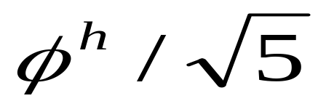
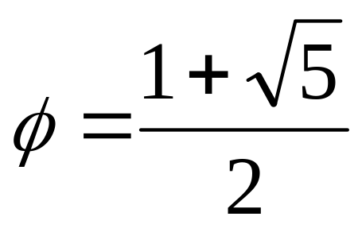
【平衡树的查找分析】
在平衡树上进行查找的过程和二叉排序树相同，因此，在查找过程中和给定值进行比较的关键码个数不超过树的深度。那么，含有n个关键码的平衡树的最大深度是多少呢？为解答这个问题，我们先分析深度为h的平衡树所具有的最少结点数。
假设以N_{h}表示深度为h的平衡树中含有的最少结点数。显然，N₀=0，N₁=1，N₂=2，并且N_{h}=N_{h-1}+N_{h-2}+1。这个关系和斐波那契序列极为相似。
利用归纳法容易证明：当h≥0时N_{h} =F_{h+2} – 1,而约
等于 其中

Slide 68
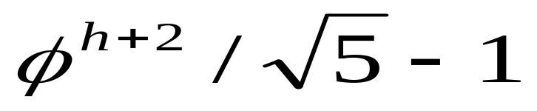
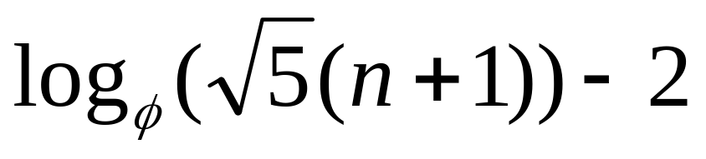
则N_{h}约等于
反之，含有n个结点得平衡树得最大深度为
因此，在平衡树上进行查找的时间复杂度为O(logn)。
上述对二叉排序树和二叉平衡树的查找性能的讨论都是在等概率的前提下进行的。

Slide 69
则N_{h}约等于
反之，含有n个结点得平衡树得最大深度为

Slide 70
9.3.3 B－树和B＋树
B－树是一种平衡的多路查找树，它在文件系统中很有用，是大型数据库文件的一种组织结构。数据库文件是同类型记录的值的集合，是存储在外存储器上的数据结构。因此，在数据库文件中按关键码查找记录，对数据库文件进行记录的插入和删除，就要对外存进行读、写操作。由于外存读、写较慢，因而在对大的数据库文件进行操作时，为了减少外存的读、写次数，应按关键码对其建立索引，即组织成索引文件。
索引文件由索引表和数据区两部分组成。
索引表是按关键码建立的记录的逻辑结构，并与数据区的物理记录建立对应关系的表。索引表也是文件，是以索引项为记录的集合，其数据结构按关键码可以是线性的或是树型的。

Slide 71
一、B－树及其查找
定义：一棵m阶的B-树，或者为空树，或为满足下列特性的m叉树：
⑴树中每个结点至多有m棵子树；
⑵若根结点不是叶子结点，则至少有两棵子树；
⑶除根结点之外的所有非终端结点至少有⎡m/2⎤ 棵子树；
⑷所有的非终端结点中包含以下信息数据：（n，A₀，K₁，A₁，K₂，…，K_{n}，A_{n}）
其中：K_{i}（i=1,2,…,n）为关键码，且K_{i}<K_{i+1}，A_{i}为指向子树根结点的指针(i=0,1,…,n)，且指针A_{i}所指子树中所有结点的关键码均大于Ki，小于Ki+1 (i=1,2,…,n-1)，A0所指子树中所有结点的关键码均小于K1，An所指子树中所有结点的关键码均大于Kn， ⎡m/2⎤ −1≤n≤m −1 ，n为关键码的个数。实际上，结点中还应包含指向父结点的指针和指向关键码对应数据区记录的指针。
⑸所有的叶子结点都出现在同一层次上，并且不带信息（可以看作是外部结点或查找失败的结点，实际上这些结点不存在，指向这些结点的指针为空）。

Slide 72
【例9.4】如图9.15所示为一棵5阶的B-树，其深度为4。
a
t
1 54
b
c
2 12 30
2 69 78
d
e
f
g
h
i
2 3 7
2 20 25
4 35 41 51 53
2 66 68
2 71 76
3 79 84 93
F
F
F
F
F
F
F
F
F
F
F
F
F
F
F
F
F
F
F
F
F
一棵5阶的B－树

Slide 73
B-树的查找类似二叉排序树的查找，所不同的是B-树每个结点上是多关键码的有序表，在到达某个结点时，先在有序表中查找，若找到，则查找成功；否则，到按照对应的指针信息指向的子树中去查找，当到达叶子结点时，则说明树中没有对应的关键码，查找失败。即在B-树上的查找过程是一个顺指针查找结点和在结点中查找关键码交叉进行的过程。比如，在图9.15中查找关键码为93的元素。首先，从t指向的根结点（a）开始，结点（a）中只有一个关键码，且93大于它，因此，按（a）结点指针域A₁到结点（c）去查找，结点（c）有两个关键码，而93也都大于它们，应按（c）结点指针域A₂到结点（i）去查找，在结点（i）中顺序比较关键码，找到关键码K₃等于93。

Slide 74
Result SearchBTree(NodeType *t,KeyType kx)
{ /* 在m阶B树t上查找关键码kx，反回(pt,i,tag)。若查找成功，则特征值tag=1，指针pt所指结点中第i个关键码等于kx；否则，特征值tag=0, 查找失败，若是为了插入结点，则以kx为关键码的记录应插入在指针pt所指结点中第i个和第i+1个关键码之间 */
Result rs;
NodeType *p=t,*q=NULL; /*初始化，p指向待查结点，q指向p的双亲*/
int i,found=FALSE;
while(p&&!found)
{ i=Search(p,kx); /*在p-->key[1…keynum]中查找*/
if(i>0&&p->key[i]= =kx) found=TRUE; /*找到*/
else {q=p;p=p->ptr[i];} /*没找到，保存当前结点指针到q中*/
}

Slide 75
rs.tag=found; /*查找成功与失败信息 */
if(!found) p=q; /*查找不成功，反回kx的应插入结点的指针信息*/
rs.pt=p;rs.i=i; /*查找成功，反回指向kx位置信息；查找不成功，反回kx的应插入位置信息*/
return rs;
}

Slide 76
【查找分析】
B-树的查找是由两个基本操作交叉进行的过程，即
⑴在B-树上找结点； ⑵在结点中找关键码。
由于，通常B-树是存储在外存上的，操作⑴就是通过指针在磁盘相对定位，将结点信息读入内存，之后，再对结点中的关键码有序表进行顺序查找或折半查找。因为，在磁盘上读取结点信息比在内存中进行关键码查找耗时多，所以，在磁盘上读取结点信息的次数，即B-树的层次树是决定B-树查找效率的首要因素。
那么，对含有n个关键码的m阶B-树，最坏情况下达到多深呢？可按二叉平衡树进行类似分析。首先，讨论m阶B-数各层上的最少结点数。

Slide 77
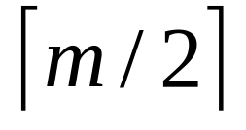
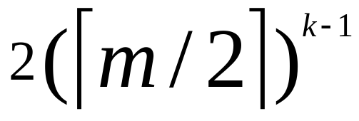
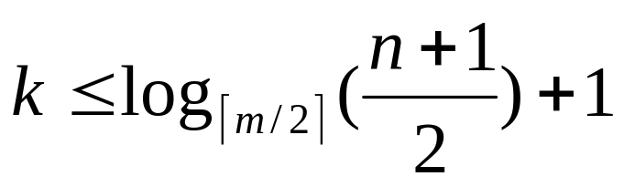
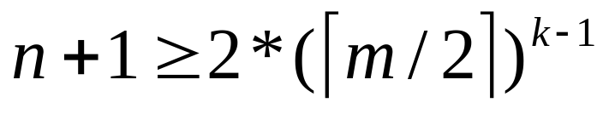
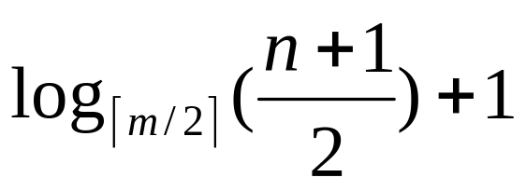
B-树定义：第一层至少有1个结点；第二层至少有2个结点；由于除根结点外的每个非终端结点至少有
棵子树，则第三层至少有2（
）个结点
依此类推，第k+1层至少有
个结点
而k+1层的结点为叶子结点。若 m 阶B－树有n个关键码，则叶子结点即查找不成功的结点为n+1，由此
有： 即
这就是说，在含有n个关键码的B-树上进行查找时，从根结点到关键码所在结点的路径上涉及的结点数
不超过

Slide 78
二.B-树的插入
在B-树上插入关键码与在二叉排序树上插入结点不同，关键码的插入不是在叶结点上进行的，而是在最底层的某个非终端结点中添加一个关键码。添加分两种情况：
1．若添加后，结点上关键码个数小于等于m-1，则插入结束；
2．若添加后，该结点上关键码个数为m个，因而使该结点的子树超过了m棵，这与B-树定义不符，所以要进行调整，即结点的“分裂”。结点的“分裂”方法为：关键码加入结点后，将结点中的关键码分成三部分，使得前后两部分关键码个数均大于等于(⎡m/2⎤−1)，而中间部分只有一个结点。前后两部分成为两个结点，中间的一个结点将其插入到父结点中。若插入父结点而使父结点中关键码个数为m个，则父结点继续分裂，直到插入某个父结点，其关键码个数小于m。可见，B-树是从底向上生长的。

Slide 79
【算法9.9】
NodeType *NewRoot(NodeType *t,NodeType *stptr,KeyType kx,ElemType *xelem)
{ /* 根结点已分裂或*t是空树，产生新根，返回新根的指针 */
/* stptr为B-树中待插入关键码kx相关的子树指针， */
NodeType *p;
p=(NodeType *)malloc(sizeof(NodeType)); /* 生成根结点 */
p->keynum=1; p->key[1]=kx; p->eptr[1]=xelem;
p->nptr[0]=t; /* A₀指向原根结点 */
p->nptr[1]=stptr; /* A₁指向分裂结点时生成的结点 */

Slide 80
p->parent=NULL; /* 根结点的父结点为空 */
t->parent=p; /* 原根结点中指向父结点的指针，指向新根 */
stptr->parent=p; /* 原根结点分裂时，生成的结点中指向父结点的指针，指向新根 */
return p;
}
int InsertBTree(NodeType **t,ElemType *xelem)
{ /* 将xelem指向的结点，按其关键码插入到m阶B-树*t上，生成其索引。若引起结点过大， */
/* 则沿双亲链进行必要的结点分裂调整，使*t仍为m阶B树 */
int s,finished=FALSE;

Slide 81
NodeType *stptr; /* stptr为B-树中待插入元素关键码相关的子树指针 */
KeyType kx=xelem->key; /* kx为待插入元素关键码 */
ElemType *elemptr=xelem; /* xelem为待插入元素数据区指针 */
Result rs;
rs=SearchBTree(*t,kx); /* 在*t 上查找kx关键码 */
if(!rs.tag) /* 查找不成功时进行插入操作 */
{ stptr=NULL; /* 插入关键码在最底层，该关键码相关的子树指针为空 */
while(rs.pt&&!finished) /* rs.pt指向关键码插入的结点，若rs.pt为空，将产生新根 */
{ /* finished=TRUE表示无需产生新根便插入成功 */
Insert(rs.pt,rs.i,kx,elemptr,stptr); /* 插入到rs.pt指向的结点rs.i处 */
if(rs.pt->keynum<m) finished=TRUE; /* 插入完成 */

Slide 82
else
{ /* 分裂rs.pt指向的结点 */
s=(m+1)/2; /* s为结点中上升到父结点中的关键码位置 */
kx=rs.pt->key[s]; /* 得到插入父结点中的关键码kx */
elemptr=rs.pt->eptr[s]; /* 得到关键码kx对应的数据区记录指针 */
stptr=split(rs.pt,s); /* 分裂为两个结点，stptr指向新产生的结点 */
rs.pt=rs.pt->parent; /* 得到父结指针 */
if(rs.pt) rs.i=Search(rs.pt,kx); /*在父结点rs.pt中查找kx的插入位置*/
}
}

Slide 83
if(!finished) /* rs.pt为空，finished为FALSE， *t是空树或根结点已分裂，产生新根 */
{ *t=NewRoot(*t,stptr,kx,elemptr); /* 产生新根 */
finished=TRUE;
}
}
return finished;
}
NodeType *split(NodeType *p,int s)
{/* 分裂p指向的结点，s位上升到父结点的关键码位置，返回分裂时产生的结点指针 */
int j; NodeType *q;
q=(NodeType *)malloc(sizeof(NodeType)); /* 生成新结点 */
q->keynum=m-s; q->parent=p->parent; q->nptr[0]=p->nptr[s]; /* 设置新结点中的关键码个数、设置新结点的父结点指针、设置新结点中指针A₀ */

Slide 84
for(j=s+1;j<=m;j++)
{/* 将p指向结点中s之后关键码及其相关信息移入新结点中 */
q->key[j-s]=p->key[j]; q->eptr[j-s]=p->eptr[j]; q->nptr[j-s]=p->nptr[j];
} p->keynum=s-1; /* 更新p指向结点中的关键码个数 */
if(q->nptr[0]) /* 测试分裂结点是否为底层结点 */
for(j=0;j<=q->keynum;j++) /* 分裂结点非底层结点时，q结点各子树的 */
(q->nptr[j])->parent=q; /* 根结点中指向父结点的指针更新为q */
return q;
}

Slide 85
例9.5
t
t
20
20
54
69
84
71
84
t
69
t
20
54
71
84
69
20
25
84
30
54
71
78
84
84
93

Slide 86
t
30
69
20
25
41
54
71
78
84
84
93
t
30
69
84
78
7
20
25
41
54
71
76
84
93
t
30
54
84
69
78
7
20
25
41
51
66
68
71
76
84
93

Slide 87
t
54
12
30
69
78
3
7
15
20
25
35
41
51
53
65
66
68
71
76
79
84
93

Slide 88
三.B-树的删除
分两种情况：
1. 删除最底层结点中关键码
(1) 若结点中关键码个数大于⎡m/2⎤ −1，直接删去。
(2) 若结点中关键码个数等于⎡m/2⎤ −1，删除后结点中关键码个数小于⎡m/2⎤ −1，不满足B-树定义，需调整。也有两种情况：
a) 该结点与左兄弟(无左兄弟，则找右兄弟)合起来项数之和大于等于2（⎡m/2⎤ −1)，就与它们父结点中的有关项一起重新分配。设p为待删关键码所在的结点，f为p结点的父结点，p为f的第i棵子树的根结点，即f−>nptr[i]。删去关键码后，p结点中关键码个数小于⎡m/2⎤ −1，若与p的左兄弟（f−>nptr[i-1]）结合起来调整，则以左兄弟中的最后一个关键码替换f−>key[i-1]，再将f−>key[i-1]插入到p结点中即可；若无左兄弟，而与右兄弟（f−>nptr[i+1]）结合起来调整，则以右兄弟中的第一个关键码替换f−>key[i+1]，再将f−>key[i+1]插入到p结点中即可。

Slide 89
t
54
12
30
68
78
3
7
15
20
25
35
41
51
53
65
66
69
71
79
84
93
删去76得到的结果

Slide 90
b) 该结点与左、右兄弟合起来项数之和均小于2（⎡m/2⎤ −1) ，就将该结点与左兄弟 (无左兄弟时，与右兄弟)合并。由于两个结点合并后，父结点中相关项不能保持，把相关项也一同并入。若此时父结点被破坏，则继续调整，直到根。
(2) 删除为非底层结点中关键码
若所删除关键码非底层结点中的K_{i}，则可以指针A_{i}所指子树中的最小关键码X替代K_{i}，然后，再删除关键码X，直到这个X在最底层结点上，即转为(1)的情形。
删除程序，请读者自己完成。

Slide 91
t
30
54
84
69
78
3
12
20
25
35
41
51
53
65
66
68
71
76
79
84
93
删去15得到的结果

Slide 92
四. B+树
B+树是应文件系统所需而产生的一种B-树的变形树。一棵m阶的B+树和m阶的B-树的差异在于：
⑴有n棵子树的结点中含有n个关键码；
⑵所有的叶子结点中包含了全部关键码的信息，及指向含有这些关键码记录的指针，且叶子结点本身依关键码的大小自小而大的顺序链接。
⑶所有的非终端结点可以看成是索引部分，结点中仅含有其子树根结点中最大（或最小）关键码。
例如图9.16所示为一棵五阶的B+树，通常在B+树上有两个头指针，一个指向根结点，另一个指向关键码最小的叶子结点 。因此，可以对B+树进行两种查找运算：一种是从最小关键码起顺序查找，另一种是根结点开始，进行随机查找。

Slide 93
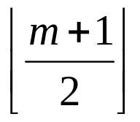
在B+树上进行随机查找、插入和删除的过程基本上与B-树类似。只是在查找时，若非终端结点上的关键码等于给定值，并不终止，而是继续向下直到叶子结点。因此，在B+树，不管查找成功与否，每次查找都是走了一条从根到叶子结点的路径。B+树查找的分析类似于B-树。B+树的插入仅在叶子结点上进行，当结点中的关键码个数大于m时要分裂成两个结点，他们所含关键码的个数均为
并且，他们的双亲结点中
应同时包含这两个结点中的最大关键码。B+树的删除也仅在叶子结点进行，当叶子结点中的最大关键码被删除时，其在非终端结点中的值可以作为一个“分界关键码”存在。若因删除而使结点中关键码的个数少于时，其和⎡m/2⎤ 兄弟结合的合并过程亦和B－树类似。

Slide 94
root
53 93
7 25 53
68 78 93
sqt
3 7
20 25
35 41 51 53
66 68
71 78
84 93
一棵5阶二叉树

Slide 95
9.4 哈希表查找（杂凑法）
9.4.1 哈希表与哈希方法
以上讨论的查找方法，由于数据元素的存储位置与关键码之间不存在确定的关系，因此，查找时，需要进行一系列对关键码的查找比较，即“查找算法”是建立在比较的基础上的，查找效率由比较一次缩小的查找范围决定。理想的情况是依据关键码直接得到其对应的数据元素位置，即要求关键码与数据元素间存在一一对应关系，通过这个关系，能很快地由关键码得到对应的数据元素位置。

Slide 96
【例9.6】11个元素的关键码分别为 18，27，1，20，22，6，10，13，41，15，25。选取关键码与元素位置间的函数为 f(key)=key mod 11
1、 通过这个函数对11个元素建立查找表如下：
0 | 1 | 2 | 3 | 4 | 5 | 6 | 7 | 8 | 9 | 10
22 | 1 | 13 | 25 | 25 | 27 | 6 | 18 | 41 | 20 | 10
2、查找时，对给定值kx依然通过这个函数计算出地址，再将kx与该地址单元中元素的关键码比较，若相等，查找成功。

Slide 97
哈希表与哈希方法：选取某个函数，依该函数按关键码计算元素的存储位置，并按此存放；查找时，由同一个函数对给定值kx计算地址，将kx与地址单元中元素关键码进行比，确定查找是否成功，这就是哈希方法(杂凑法)；哈希方法中使用的转换函数称为哈希函数(杂凑函数)；按这个思想构造的表称为哈希表(杂凑表)。
对于n个数据元素的集合，总能找到关键码与存放地址一一对应的函数。若最大关键为m，可以分配m个数据元素存放单元，选取函数f(key)=key即可，但这样会造成存储空间的很大浪费，甚至不可能分配这么大的存储空间。通常关键码的集合比哈希地址集合大得多，因而经过哈希函数变换后，可能将不同的关键码映射到同一个哈希地址上，这种现象称为冲突(Collision)，映射到同一哈希地址上的关键码称为同义词。可以说，冲突不可能避免，只能尽可能减少。所以，哈希方法需要解决以下两个问题：

Slide 98
1. 构造好的哈希函数
（1）所选函数尽可能简单，以便提高转换速度。
（2）所选函数对关键码计算出的地址，应在哈希地址集中大致均匀分布，以减少空间
浪费。
2. 制定解决冲突的方案。
9.4.2 常用的哈希函数
一. 直接定址法
Hash(key)=a·key+b (a、b为常数)
即取关键码的某个线性函数值为哈希地址，这类函数是一一对应函数，不会产生冲突，但要求地址集合与关键码集合大小相同，因此，对于较大的关键码集合不适用。

Slide 99
【例9.7】关键码集合为{100，300，500，700，800，900}，选取哈希函数为
Hash(key)=key/100，则存放如下：
0 | 1 | 2 | 3 | 4 | 5 | 6 | 7 | 8 | 9
 | 100 |  | 300 |  | 500 |  | 700 | 800 | 900
二. 除留余数法
Hash(key)=key mod p (p是一个整数)
即取关键码除以p的余数作为哈希地址。使用除留余数法，选取合适的p很重要，若哈希表表长为m，则要求p≤m，且接近m或等于m。p一般选取质数，也可以是不包含小于20质因子的合数。

Slide 100
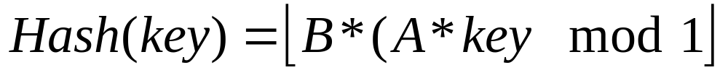
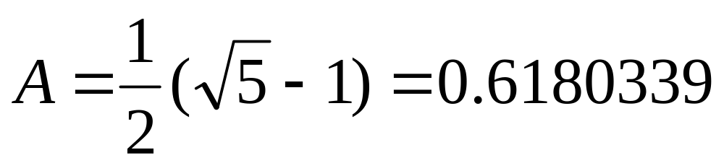
三. 乘余取整法
（A、B均为常数，且0<A<1，B为整数)
以关键码key乘以A，取其小数部分(A*key mod 1就是取A*key的小数部分)，之后再用整数B乘以这个值，取结果的整数部分作为哈希地址。
该方法B取什么值并不关键，但A的选择却很重要，最佳的选择依赖于关键码集合的特征。一般取
较为理想。

Slide 101
四. 数字分析法
设关键码集合中，每个关键码均由m位组成，每位上可能有r种不同的符号。
【例9.8】若关键码是4位十进制数，则每位上可能有十个不同的数符0～9，所以r=10。
【例9.9】若关键码是仅由英文字母组成的字符串，不考虑大小写，则每位上可能有26种不同的字母，所以r=26。
数字分析法根据r种不同的符号，在各位上的分布情况，选取某几位，组合成哈希地址。所选的位应是各种符号在该位上出现的频率大致相同。

Slide 102
【例9.10】有一组关键码如下：
第1、2位均是“3和4”，第3位也只有“ 7、8、9”，因此，这几位不能用，余下四位分布较均匀，可作为哈希地址选用。若哈希地址是两位，则可取这四位中的任意两位组合成哈希地址，也可以取其中两位与其它两位叠加求和后，取低两位作哈希地址。
3 | 4 | 7 | 0 | 5 | 2 | 4
3 | 4 | 9 | 1 | 4 | 8 | 7
3 | 4 | 8 | 2 | 6 | 9 | 6
3 | 4 | 8 | 5 | 2 | 7 | 0
3 | 4 | 8 | 6 | 3 | 0 | 5
3 | 4 | 9 | 8 | 0 | 5 | 8
3 | 4 | 7 | 9 | 6 | 7 | 1
3 | 4 | 7 | 3 | 9 | 1 | 9
① | ② | ③ | ④ | ⑤ | ⑥ | ⑦

Slide 103
五、平方取中法
对关键码平方后，按哈希表大小，取中间的若干位作为哈希地址。
六、折叠法(Folding)
此方法将关键码自左到右分成位数相等的几部分，最后一部分位数可以短些，然后将这几部分叠加求和，并按哈希表表长，取后几位作为哈希地址。这种方法称为折叠法。
有两种叠加方法：
1. 移 位 法 ── 将各部分的最后一位对齐相加。
2. 间界叠加法 ── 从一端向另一端沿各部分分界来回折叠后，最后一位对齐相加。

Slide 104
【例9.11】关键码为 key=05326248725，设哈希表长为三位数，则可对关键码每三位一部分来分割。
关键码分割为如下四组： 253 463 587 05
用上述方法计算哈希地址
253
253
463
364
587
587
＋ 05
＋ 50
1308
1254
Hash(key)=308移位法
Hash(key)=254间界叠加法
对于位数很多的关键码，且每一位上符号分布较均匀时，可采用此方法求得哈希地址 。

Slide 105
9.4.3 处理冲突的方法
一. 开放定址法
所谓开放定址法，即是由关键码得到的哈希地址一旦产生了冲突，也就是说，该地址已经存放了数据元素，就去寻找下一个空的哈希地址，只要哈希表足够大，空的哈希地址总能找到，并将数据元素存入。
找空哈希地址方法很多，下面介绍三种：
1. 线性探测法
Hi=(Hash(key)+di) mod m ( 1≤i < m )
其中： Hash(key)为哈希函数
m为哈希表长度
di 为增量序列 1，2，……，m-1，且di=i

Slide 106
【例9.12】关键码集为 {47，7，29，11，16，92，22，8，3}，哈希表表长为11， Hash(key)=key mod 11，用线性探测法处理冲突，建表如下：
0 | 1 | 2 | 3 | 4 | 5 | 6 | 7 | 8 | 9 | 10
11 | 22 |  | 47 | 92 | 16 | 3 | 7 | 29 | 8
47、7、11、16、92均是由哈希函数得到的没有冲突的哈希地址而直接存入的；
Hash(29)=7，哈希地址上冲突，需寻找下一个空的哈希地址：
由H₁=(Hash(29)+1) mod 11=8，哈希地址8为空，将29存入。另外，22、8同样在哈希地址上有冲突，也是由H₁找到空的哈希地址的；

Slide 107
而Hash(3)=3，哈希地址上冲突，由
H₁=(Hash(3)+1) mod 11=4 仍然冲突；
H₂=(Hash(3)+2) mod 11=5 仍然冲突；
H₃=(Hash(3)+3) mod 11=6 找到空的哈希地址，存入。
线性探测法可能使第i个哈希地址的同义词存入第i+1个哈希地址，这样本应存入第i+1个哈希地址的元素变成了第i+2个哈希地址的同义词，……，因此，可能出现很多元素在相邻的哈希地址上“堆积”起来，大大降低了查找效率。为此，可采用二次探测法，或双哈希函数探测法，以改善“堆积”问题。

Slide 108
2. 二次探测法
H_{i}=(Hash(key)±d_{i}) mod m
其中：
Hash(key)为哈希函数
m为哈希表长度，m要求是某个4k+3的质数(k是整数)
d_{i} 为增量序列 1²，-1²，2²，-2²，……，q²，-q²且q≤ (1/2)*(m-1)
【例9.13】关键码集为 {47，7，29，11，16，92，22，8，3}，用二次探测法处理冲突，建表如下：
0 | 1 | 2 | 3 | 4 | 5 | 6 | 7 | 8 | 9 | 10
11 | 22 | 3 | 47 | 92 | 16 |  | 7 | 29 | 8

Slide 109
对关键码寻找空的哈希地址只有3这个关键码与上例不同，
Hash(3)=3，哈希地址上冲突，由
H₁=(Hash(3)+1²) mod 11=4 仍然冲突；
H₂=(Hash(3)-1²) mod 11=2 找到空的哈希地址，存入。
3. 双哈希函数探测法
H_{i}=(Hash(key)+i*ReHash(key)) mod m (i=1，2，……，m-1)
其中：
Hash(key)，ReHash(key)是两个哈希函数，
m为哈希表长度

Slide 110
双哈希函数探测法，先用第一个函数Hash(key)对关键码计算哈希地址，一旦产生地址冲突，再用第二个函数ReHash(key)确定移动的步长因子，最后，通过步长因子序列由探测函数寻找空的哈希地址。
比如，Hash(key)=a时产生地址冲突，就计算ReHash(key)=b，则探测的地址序列为
H₁=(a+b) mod m，H₂=(a+2b) mod m，……，H_{m-1}=(a+(m-1)b) mod m
二. 拉链法
设哈希函数得到的哈希地址域在区间[0，m-1]上，以每个哈希地址作为一个指针，指向一个链，即分配指针数组 ElemType *eptr[m]；建立m个空链表，由哈希函数对关键码转换后，映射到同一哈希地址i的同义词均加入到*eptr[i]指向的链表中。

Slide 111
【例9.l4】关键码序列为47,7,29,11,16,92,22,8,3,50,37,89,
94,21，哈希函数为 Hash(key)=key mod 11，建表如下图
0
1
2 | ^
3
4
5
6
7
8
9 | ^
10
22
11 | ^
拉链法处理冲突时的哈希表
（向链表中插入元素均在表头进行）
89 | ^
3
47 | ^
37
92 | ^
16 | ^
94
50 | ^
29
7 | ^
8 | ^
21 | ^

Slide 112
【算法9.10】
#define m 11
int CreateHashTbl(NodeType **l_tbl,ElemType *eptr)
{ /* 建立哈希表，l_tbl 为指向m个哈希地址对应的链表指针数组基址，eptr为待放入哈希表的元素基址， 建表成功返回 1，否则， 返回0 */
int finished;
InitLinkTbl(l_tbl); /* 初始化指向链表的指针数组 */
for(;eptr->key!=0;eptr++)
{ /* 待放入哈希表的元素表， 关键码0表示结束位置 */
finished=MovElemToHashTbl(eptr,linktbl,Hash(eptr->key));
if(!finished) break;
} return finished;
}

Slide 113
InitLinkTbl(NodeType **l_tbl)
{int i; for(i=0;i<m;i++) *(l_tbl+i)=NULL;}
int Hash(KeyType kx) /* 按关键码得到哈希地址 */
{ return (kx%m); }
int MovElemToHashTbl(ElemType *e_addr,NodeType **l_tbl,int h_addr)
{ /* 待放入元素放入哈希表，e_addr为元素地址，l_tbl为指向m个哈希地址对应的链表指针数组基址, h_addr为哈希地址 */
int status=0; NodeType *q;
q=(NodeType *)malloc(sizeof(NodeType));
if(q)
{ q->elem=*e_addr; q->nptr=*(l_tbl+h_addr);
*(l_tbl+h_addr)=q; status=1;
} return status;
}

Slide 114
三. 建立一个公共溢出区
设哈希函数产生的哈希地址集为[0，m-1]，则分配两个表：
一个基本表 ElemType base_tbl[m]；每个单元只能存放一个元素；
一个溢出表 ElemType over_tbl[k]；只要关键码对应的哈希地址在基本表上产生冲突，则所有这样的元素一律存入该表中。查找时，对给定值kx通过哈希函数计算出哈希地址i，先与基本表的base_tbl[i]单元比较，若相等，查找成功；否则，再到溢出表中进行查找。

Slide 115
9.4.4 哈希表的查找分析
哈希表的查找过程基本上和造表过程相同。一些关键码可通过哈希函数转换的地址直接找到，另一些关键码在哈希函数得到的地址上产生了冲突，需要按处理冲突的方法进行查找。在介绍的三种处理冲突的方法中，产生冲突后的查找仍然是给定值与关键码进行比较的过程。所以，对哈希表查找效率的量度，依然用平均查找长度来衡量。
查找过程中，关键码的比较次数，取决于产生冲突的多少，产生的冲突少，查找效率就高，产生的冲突多，查找效率就低。因此，影响产生冲突多少的因素，也就是影响查找效率的因素。影响产生冲突多少有以下三个因素：
1. 哈希函数是否均匀； 2. 处理冲突的方法；
3. 哈希表的装填因子。

Slide 116
分析这三个因素，尽管哈希函数的“好坏”直接影响冲突产生的频度，但一般情况下，我们总认为所选的哈希函数是“均匀的”，因此，可不考虑哈希函数对平均查找长度的影响。就线性探测法和二次探测法处理冲突的例子看，如【例9.12】和【例9.13】相同的关键码集合、同样的哈希函数，但在数据元素查找等概率情况下，它们的平均查找长度却不同：
线性探测法的平均查找长度ASL=(5×1+3×2+1×4)/9=5/3
二次探测法的平均查找长度 ASL=(5×1+3×2+1×2)/9=13/9
填入表中的元素个数
哈希表的装填因子定义为：α =
哈希表的长度

Slide 117
α是哈希表装满程度的标志因子。由于表长是定值，α与“填入表中的元素个数”成正比，所以，α越大，填入表中的元素较多，产生冲突的可能性就越大；α越小，填入表中的元素较少，产生冲突的可能性就越小。
实际上，哈希表的平均查找长度是装填因子α的函数，只是不同处理冲突的方法有不同的函数。以下给出几种不同处理冲突方法的平均查找长度：

Slide 118
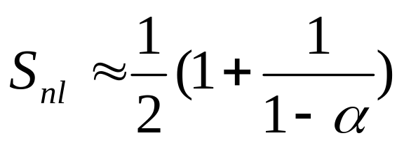
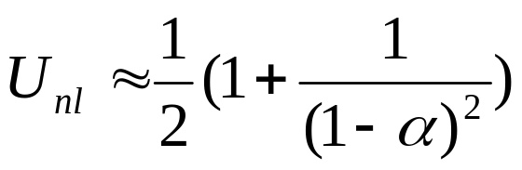
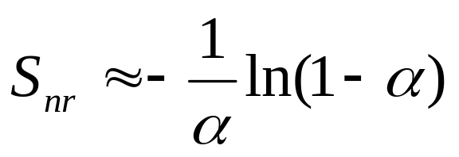
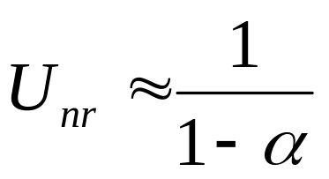
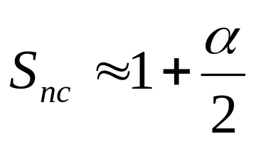
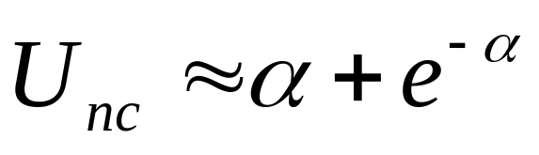
处理冲突的方法 | 平均查找长度
 | 查找成功时 | 查找不成功时
线性探测法
二次探测法 与双哈希法
拉链法
哈希方法存取速度快，也较节省空间，静态查找、动态查找均适用，但由于存取是随机的，因此，不便于顺序查找。

